Slide 1

Acredittia
Informe de avance · Fase 2 — Desarrollo del proyecto APT
Integrantes
Eduardo Agüero · Diego Santiagos · David Gana
Capstone APT122 · Duoc UC · 2026

Slide 2

El backend ya cubre el núcleo de la plataforma
161
37
206
2
endpoints REST
tablas
pruebas
despliegues
en 24 módulos bajo /api/v1
PostgreSQL 16 con RLS
pytest contra PostgreSQL real
API y frontend en la nube
Fuente: repositorio Backend_Acredita (routers, models.py y tests) al cierre de la Fase 2.

Slide 3
Cada dificultad tuvo un ajuste concreto
Dificultad
Ajuste
Alcance de IA, multi-tenant y JWE difícil de dimensionar
Priorización MoSCoW: primero el motor de acreditación; integraciones con el mandante al siguiente incremento
Workers asíncronos (Celery/Redis) no corren en serverless
Backend en contenedores Docker: una imagen para API, worker, beat y job de migración
Aislamiento entre empresas difícil de garantizar solo en la API
RLS en el motor con un rol sin BYPASSRLS y pruebas contra PostgreSQL real
Plan pensado para 4 roles con un equipo de 3, en paralelo a la práctica
Roles redistribuidos y trabajo coordinado con Jira y Pull Requests

Slide 4
Desarrollo incremental en sprints de 2 semanas
1
2
3
4
Incremento 1
Incremento 2
Incremento 3
Incremento 4
Infraestructura y autenticación
Núcleo de negocio
Ciclo documental e IA
Reportería y operación
JWT, roles, aprobación de empresas, CI/CD
Faenas, contratos, cargos, checklists, personal y equipos
Carga a Blob Storage, revisión IA, vencimientos y alertas
Reportes, calendario y dashboard listos; integraciones, correo y cobro pendientes
Implementado
Implementado
Implementado
En curso

Slide 5
Arquitectura con datos aislados por empresa
PostgreSQL 16
37 tablas · RLS
Blob Storage
SAS URLs
Frontend web
Next.js 14 · React
API REST
FastAPI · 161 endpoints
Redis + Celery
worker y beat
Key Vault
claves JWE
Workers: revisión IA de documentos, reportes PDF/Excel y cron diario de vencimientos y alertas. Despliegue con una sola imagen Docker (Azure Container Apps).

Slide 6
161 endpoints, la mayoría en el núcleo
Por método
76 GET · 46 POST
22 PATCH · 15 DELETE · 2 PUT
Documentados
OpenAPI en /docs y catálogo completo en Catalogo_endpoints_API.xlsx

Slide 7
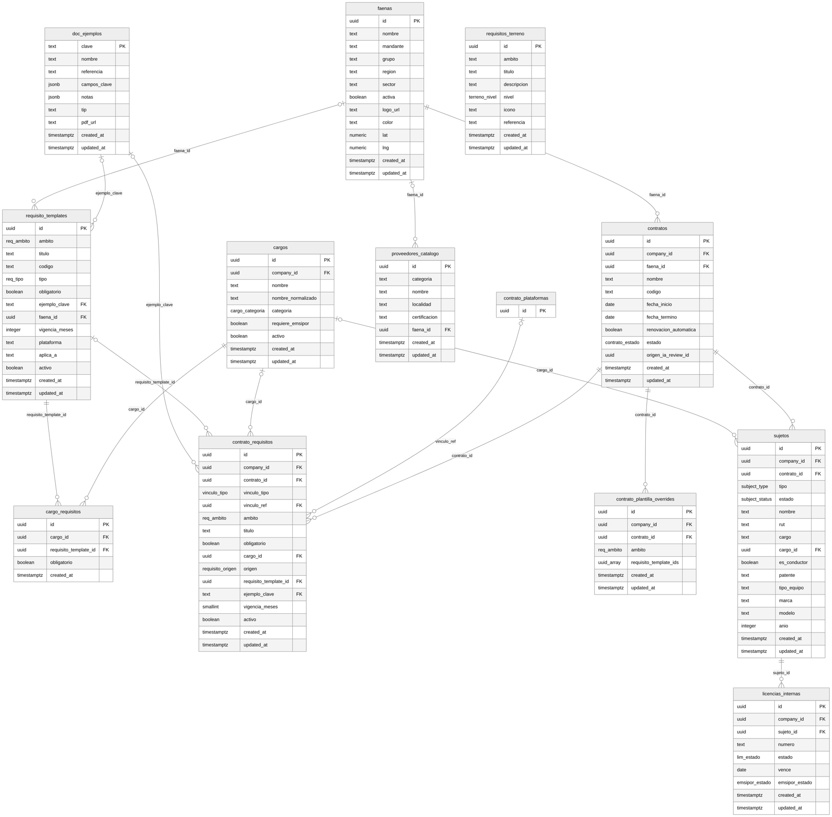
Modelo de datos multi-tenant
37 tablas en 4 dominios
Empresas y usuarios · contratos y requisitos · documentos e IA · plataformas y bóveda JWE
25 tablas con company_id
Cada fila pertenece a una empresa y RLS filtra por app.company_id
Evidencia entregada
Diagramas ER por dominio y diccionario de datos con 395 columnas

Slide 8




La seguridad vive en el motor, no solo en la API
Row-Level Security
Bóveda JWE
Rol acredittia_app sin BYPASSRLS; contexto por transacción con set_config
Credenciales del mandante cifradas con RSA-OAEP-256 + A256GCM; columna sin SELECT para la API
Autenticación
Aislamiento probado
JWT con refresh tokens revocables y contraseñas con Argon2
Pruebas que verifican que la empresa B no ve datos de la empresa A

Slide 9
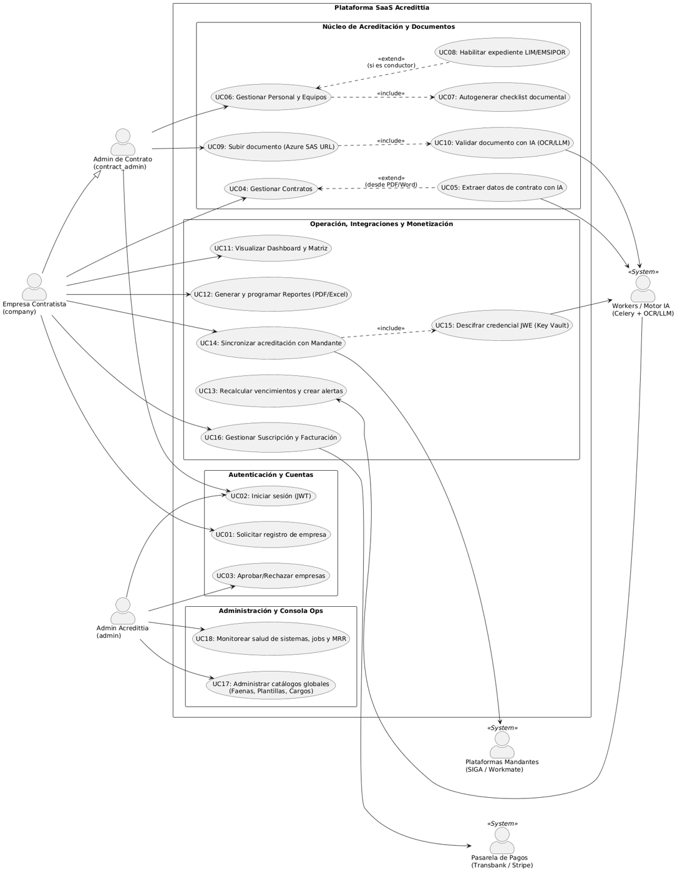
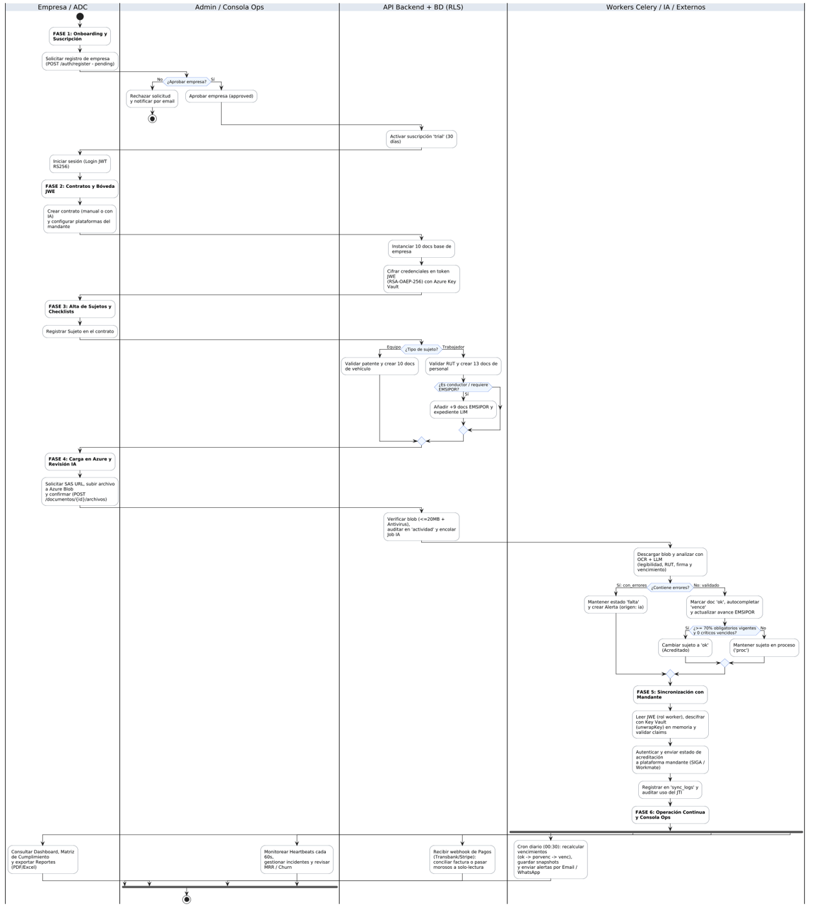
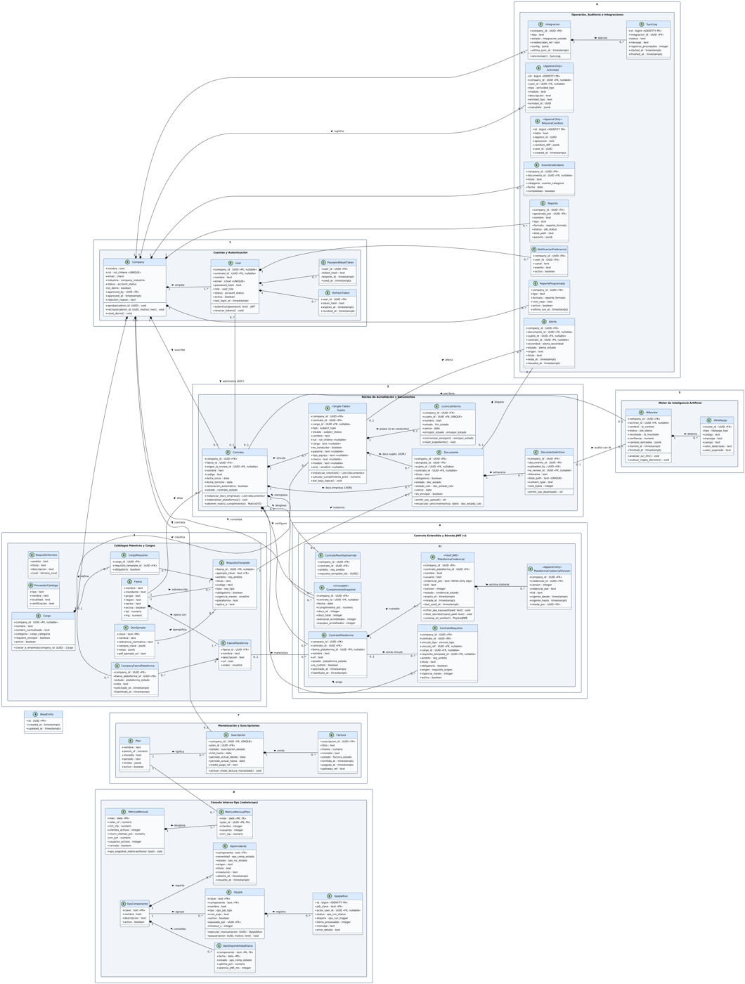
Documentación de ingeniería completa
Plan de Proyecto: EDT, Carta Gantt, roles y riesgos
Requerimientos bajo IEEE 29148 (RF, RNF y reglas de negocio)
Stakeholders
Diagramas UML de casos de uso, actividades y clases
Modelo ER y diccionario de datos
Catálogo de endpoints y código fuente
Casos de uso
Actividades
Clases

Slide 10
Próximos pasos hacia la entrega final
01
Integraciones reales
Guardar las credenciales en Key Vault y conectar SIGA como primer conector
02
Notificaciones
Configurar SMTP para el correo de restablecimiento e invitaciones, y luego WhatsApp
03
Pagos
Conectar la pasarela (Transbank o Stripe) al flujo de suscripción ya existente
04
Cierre técnico
Subir los scripts SQL al repositorio, hacer pruebas de aceptación (UAT) y pasar a producción

